Slide 1


Notes:
Thiết kế: Hương Thảo – Zalo 0972.115.126. Các nick khác đều là giả mạo, ăn cắp chất xám

Slide 2








CUỘC PHIÊU LƯU CỦA
TÁO ĐỎ
CUỘC PHIÊU LƯU CỦA
TÁO ĐỎ

Slide 3

Mình đang trên đường phiêu lưu đến vùng đất thần kì. Nhưng trên đường đi mình gặp rất nhiều chướng ngại vật. Các bạn hãy giải đáp những câu hỏi để loại bỏ các chướng ngại vật đó giúp mình nhé!

Slide 4









1. Những sự vật nào dưới đây chỉ hiện tượng tự nhiên?
A
C
Sấm, chớp, mưa gió
Bưởi, cam, mít
B
D
Cào cào, châu chấu, bọ ngựa
Ngô, khoai, sắn

Slide 5

2. Hoạt động nào của người có thể điền vào chỗ trống trong câu sau: Dòng sông …. qua bao xóm làng.
A
C
chảy
len lách
B
D
trôi
bơi

Slide 6

3. Câu nào dưới đây sử dụng biện pháp nhân hoá?
A
C
Trái ớt chín đỏ giống như ngọn lửa
Ớt chín đỏ trong vườn
B
Trái ớt đang thắp lửa trên cây
D
Ông em thích ăn ớt

Slide 7
Mình đã đến nơi rồi!
CẢM ƠN CÁC BẠN RẤT NHIỀU

Slide 8





Thứ…ngày…tháng…năm…
Notes:
Thiết kế: Hương Thảo – Zalo 0972.115.126. Các nick khác đều là giả mạo, ăn cắp chất xám

Slide 9


Slide 10
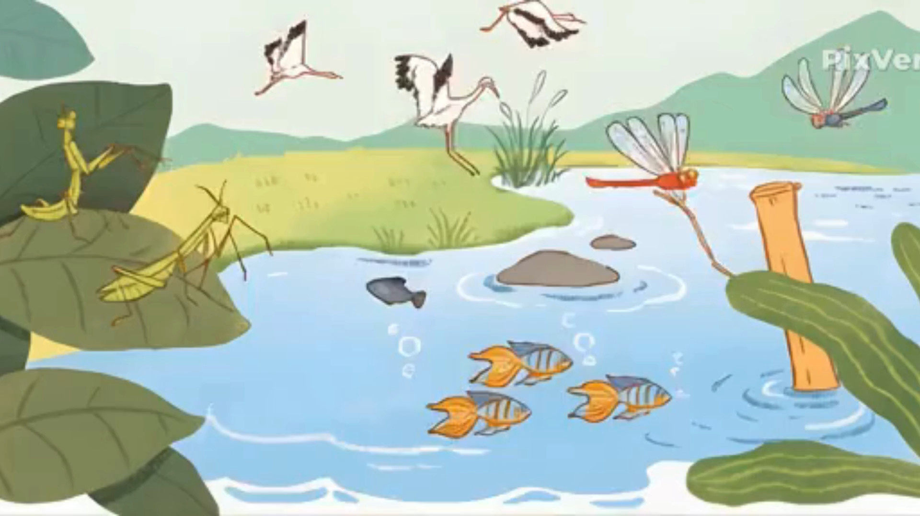

Slide 11
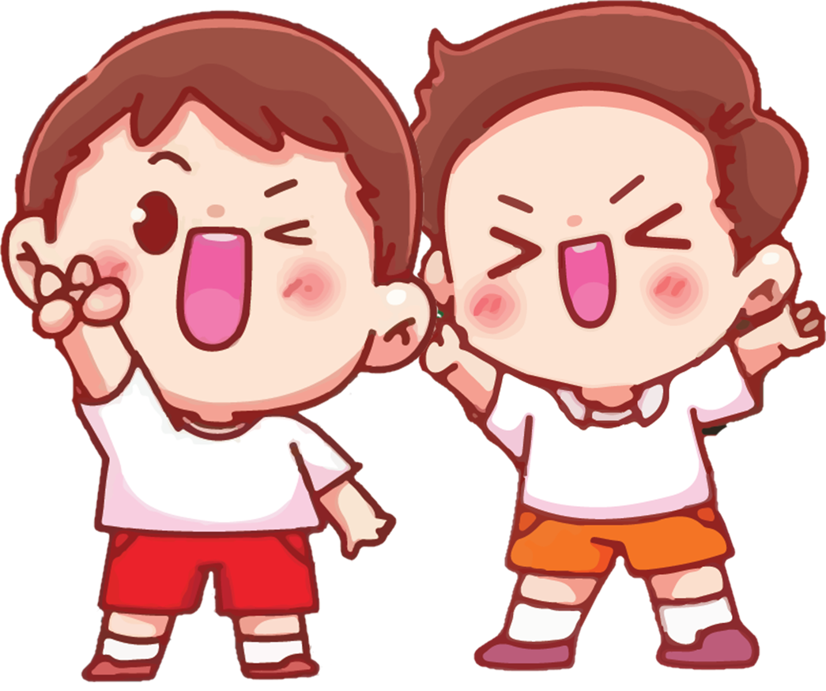
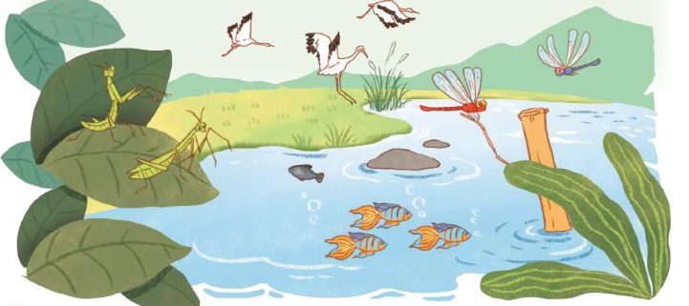
1. Mỗi từ in đậm trong đoạn văn dưới đây dùng để gọi con vật nào? Em có nhận xét gì về cách dùng những từ đó trong đoạn văn?
Nguyễn Thị Ái Quyên
Mùa xuân, ngày nào cũng là ngày hội. Muôn loài vật trên đồng lũ lượt kéo nhau đi. Những anh chuồn ớt đỏ thắm như ngọn lửa. Những cô chuồn chuồn kim nhịn ăn để thân hình mảnh dẻ, mắt to, mình nhỏ xíu, thướt tha bay lượn. Các chú bọ ngựa vung gươm tập múa võ trên những chiếc lá to. Các ả cánh cam diêm dúa, các chị cào cào xoè áo lụa đỏm dáng,... Đạo mạo như bác giang, bác dẽ cũng vui vẻ dạo chơi trên bờ đầm.
(Theo Xuân Quỳnh)
Thảo luận nhóm đôi
Notes:
Thiết kế: Hương Thảo – Zalo 0972.115.126. Các nick khác đều là giả mạo, ăn cắp chất xám

Slide 12
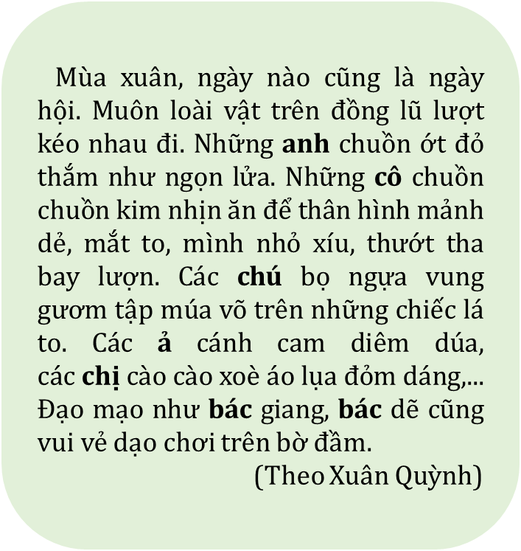
Các từ hô gọi làm cho các con vật trong đoạn văn trở nên sinh động, gần gũi với con người hơn
Hoàn thành phiếu bài tập
STT | Từ in đậm | Con vật
1
2
3
4
5
6
anh
chuồn chuồn ớt
cô
chuồn chuồn kim
chú
bọ ngựa
ả
cánh cam
chị
cào cào
bác
giang, dẽ
Notes:
Thiết kế: Hương Thảo – Zalo 0972.115.126. Các nick khác đều là giả mạo, ăn cắp chất xám

Slide 13


Tác giả Xuân Quỳnh đã dùng các từ ngữ để gọi con người để nói về con vật đó chính là biện pháp nhân hoá. Khi viết câu, đoạn văn có sử dụng biện pháp nhân hoá sẽ làm câu văn hay đoạn văn thêm hay, sinh động hơn.

Slide 14
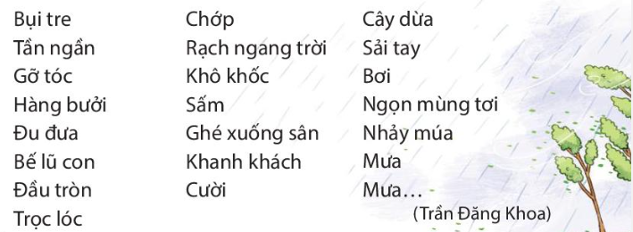
2. Tìm trong đoạn thơ dưới đây những từ ngữ chỉ hoạt động, đặc điểm của người được dùng để tả các vật hoặc hiện tượng tự nhiên.
Notes:
Thiết kế: Hương Thảo – Zalo 0972.115.126. Các nick khác đều là giả mạo, ăn cắp chất xám

Slide 15
Hoàn thành Phiếu bài tập
STT | Vật, hiện tượng tự nhiên | Từ ngữ chỉ người hoặc đặc điểm, hoạt động của người
1
2
3
4
5
6
Bụi tre
Tần ngần, gỡ tóc
Hàng bưởi
Bế lũ con
Chớp
Rạch ngang trời
Sấm
Ghé xuống sân, khanh khách cười
Cây dừa
Sải tay bơi
Ngọn mùng tơi
Nhảy múa

Slide 16


Nhân hóa là gọi hoặc kể, tả con vật, cây cối, đồ vật, hiện tượng tự nhiên,... bằng những từ ngữ vốn được dùng để gọi hoặc kể, tả người; làm cho chúng trở nên gần gũi, sinh động hơn.
Notes:
Thiết kế: Hương Thảo – Zalo 0972.115.126. Các nick khác đều là giả mạo, ăn cắp chất xám

Slide 17



Ví dụ:
Rễ siêng không ngại đất nghèo
Tre bao nhiêu rễ bấy nhiêu cần cù
Vươn mình trong gió tre đu
Cây kham khổ vẫn hát ru lá cành.
(Tre Việt Nam – Nguyễn Du)
Gọi hoặc kể, tả con vật, cây cối, đồ vật, hiện tượng tự nhiên,... bằng những từ ngữ vốn được dùng để gọi hoặc kể, tả người; làm cho chúng trở nên gần gũi, sinh động hơn.
Khái niệm
NHÂN HÓA
Notes:
Thiết kế: Hương Thảo – Zalo 0972.115.126. Các nick khác đều là giả mạo, ăn cắp chất xám

Slide 18
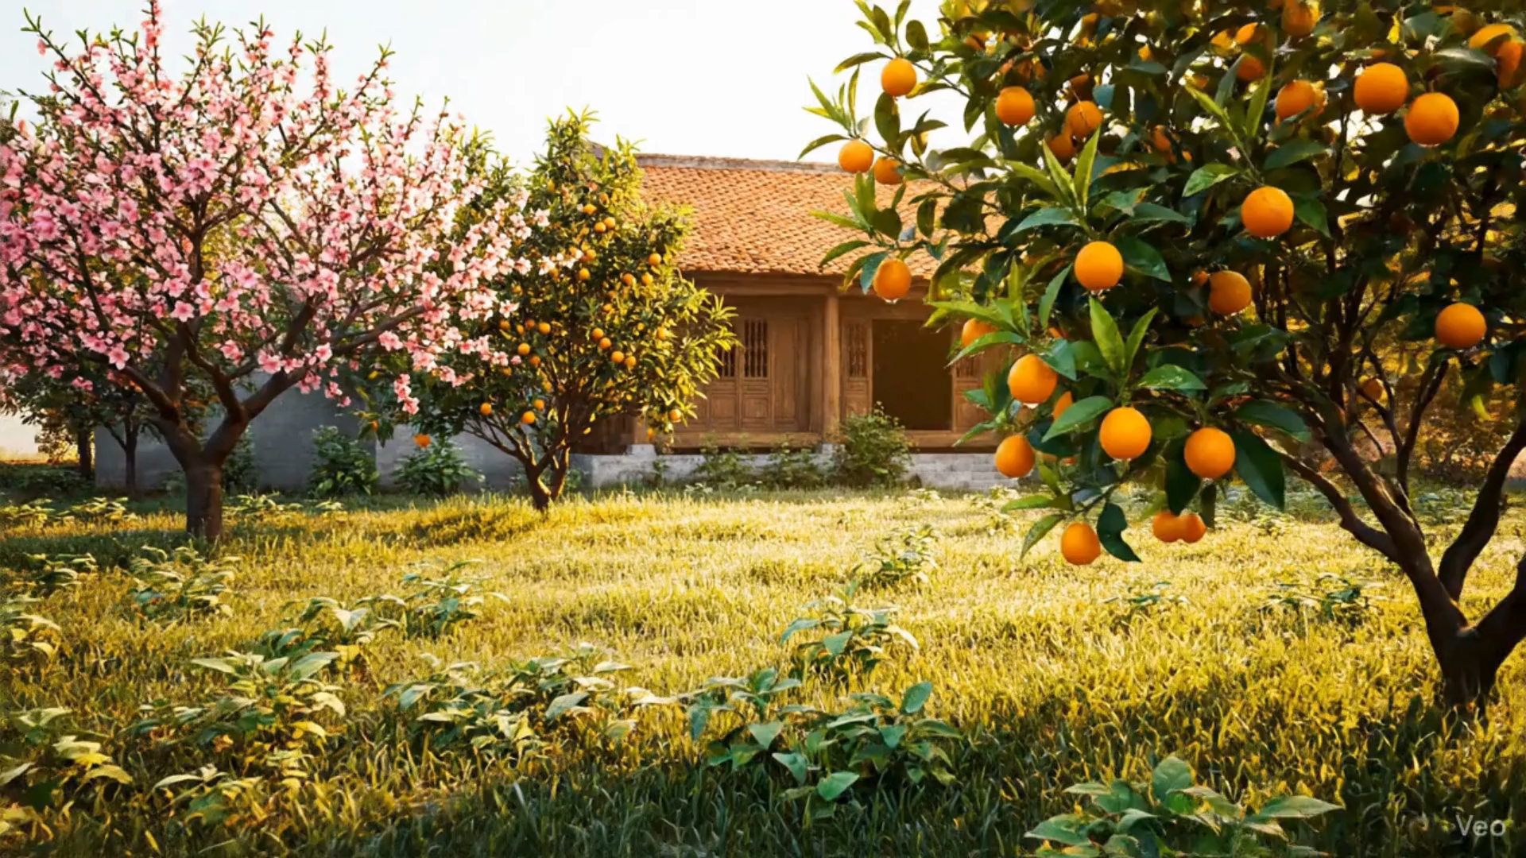

Slide 19
3. Trong đoạn thơ dưới đây, những vật và hiện tượng tự nhiên nào được nhân hoá? Chúng được nhân hoá bằng cách nào?
Đồng làng vương chút heo may
Mầm cây tỉnh giấc, vườn đầy tiếng chim
Hạt mưa mải miết trốn tìm
Cây đào trước cửa lim dim mắt cười
Quất gom từng giọt nắng rơi
Làm thành quả – trăm mặt trời vàng mơ...
(Đỗ Quang Huỳnh)

Slide 20
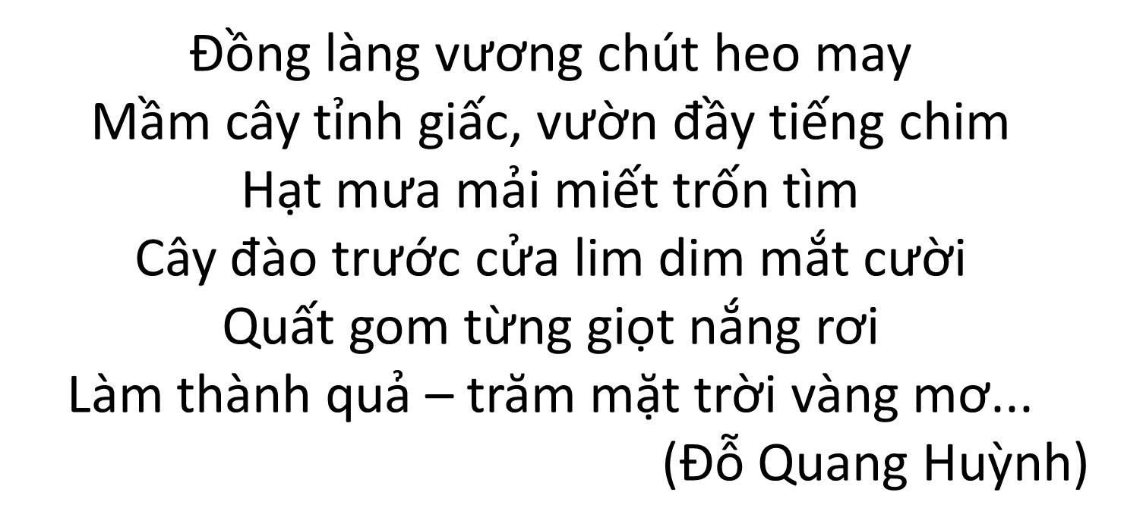

Hoàn thành Phiếu bài tập
STT | Vật, hiện tượng tự nhiên được nhân hóa | Cách nhân hóa
1
2
3
4
Mầm cây tỉnh giấc
Dùng từ chỉ hoạt động, đặc điểm của người để nói về hoạt động, đặc điểm của vật.
Hạt mưa trốn tìm
Cây đào lim dim, cười
Quất gom nắng
Thảo luận nhóm 4

Slide 21
4. Đặt 1-2 câu nói về con vật, cây cối, đồ vật….trong đó có sử dụng biện pháp nhân hoá.
Ví dụ: Cây chuối mẹ dang tay, vươn mình ôm lấy đàn con.

Slide 22
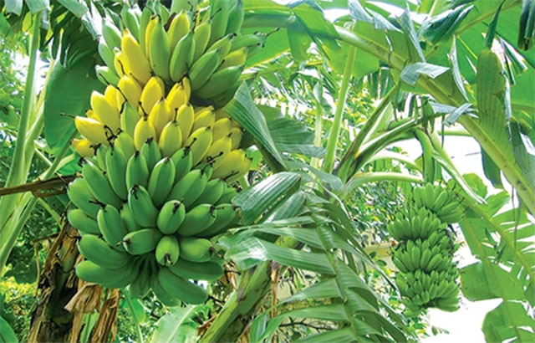
Ví dụ: Cây chuối mẹ dang tay, vươn mình ôm lấy đàn con.

Slide 23
VẬN DỤNG
VẬN DỤNG
Notes:
Thiết kế: Hương Thảo – Zalo 0972.115.126. Các nick khác đều là giả mạo, ăn cắp chất xám

Slide 24





Giải cứu bãi biển

Slide 25


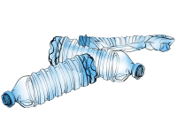






Slide 26




1. Nhân hoá là dùng từ ngữ chỉ ...... để chỉ vật ?
A. cây cối
B. đồ dùng
C. con người
C. con người
Bấm vào rác để quay về
Notes:
Bấm vào rác để quay về

Slide 27
2. Nhân hoá giúp cho sự vật trở nên sinh động, ....?
A. hài hoà
B. gần gũi
B. gần gũi
C. vui vẻ
Bấm vào rác để quay về
Notes:
Bấm vào rác để quay về

Slide 28
3. Tìm sự vật được nhân hoá trong câu sau:
" Những chị gió đang tập thể dục cùng hàng cây xanh "
A. Những chị gió
A. Những chị gió
B. Hàng cây xanh
C. Tập thể dục
Bấm vào rác để quay về
Notes:
Bấm vào rác để quay về

Slide 30

DẶN DÒ
GV ĐIỀN VÀO ĐÂY
GV ĐIỀN VÀO ĐÂY
GV ĐIỀN VÀO ĐÂY
GV ĐIỀN VÀO ĐÂY

Slide 31


Notes:
Thiết kế: Hương Thảo – Zalo 0972.115.126. Các nick khác đều là giả mạo, ăn cắp chất xám

Slide 32
LỜI CẢM ƠN
Chân thành cảm ơn quý thầy cô đã sử dụng tài liệu. Mong quý thầy cô sử dụng tài liệu nội bộ và không chia sẻ đi các trang mạng xã hội nhé!
Mong rằng tài liệu này sẽ giúp quý thầy cô gặt hái được nhiều thành công trong sự nghiệp trồng người.
Trong quá trình soạn bài có lỗi nào mong quý thầy cô phản hồi lại Zalo hoặc FB giúp em.
Zalo duy nhất của em: 0972.115.126 (Hương Thảo). Các nick khác ngoài nick này đều là giả mạo.
Facebook: https://www.facebook.com/huongthaoGADT

